Slide 1
输入输出系统概述
汇报人：代用名
延时符

Slide 2
目录
输入输出设
备的编址与管理
输入输出设备
输入输出接口
延时符

Slide 3
输入输出设备
输入输出设备又称外围设备（periphery）。
除了CPU和主存外，计算机系统的其它部件都可看成是外围设备。
延时符

Slide 4
计算机外围设备包括
输入
设备
过程控制设备
输出
设备
外围
设备
数据通信设备
存储
设备
延时符

Slide 5
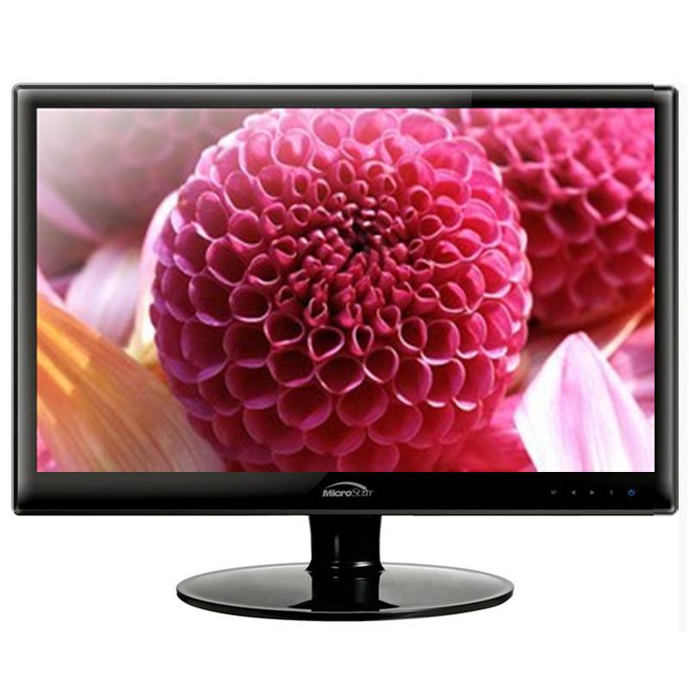
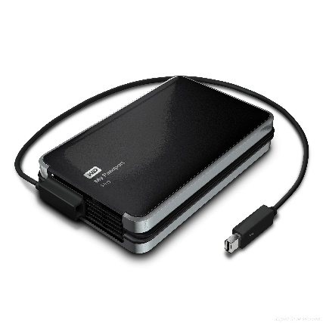

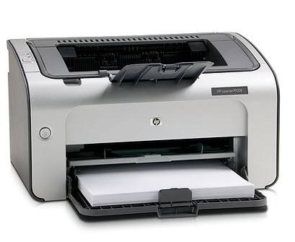
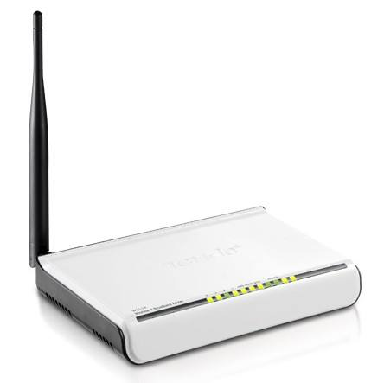
输入输出设备

Slide 6
输入输出接口
计算机外围设备之间差异很大，主要体现在以下几个方面：
1
物理特性
2
电气特性
3
功能特性
4
数据格式
5
传输速度
延时符

Slide 7


物理特性方面
主要是指设备连接的方式和读写驱动方式等。
如连接口的类型、机械尺寸、信号线的条数以及排列等。
延时符

Slide 8
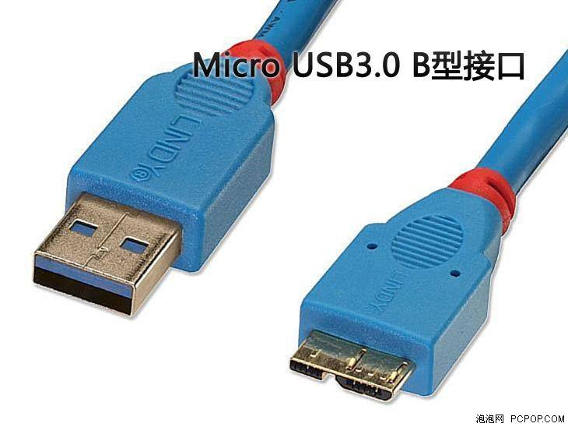
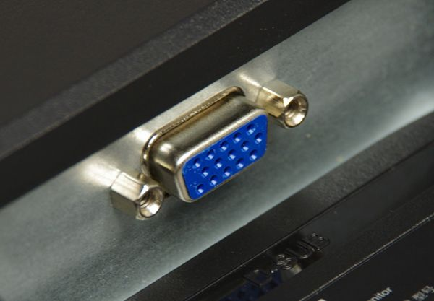
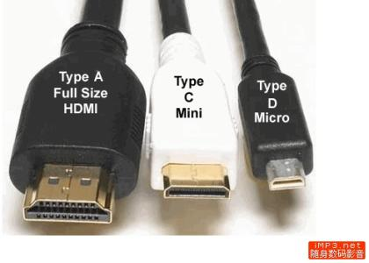
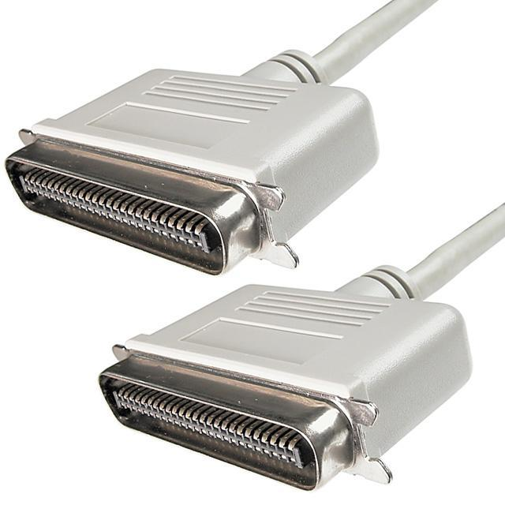
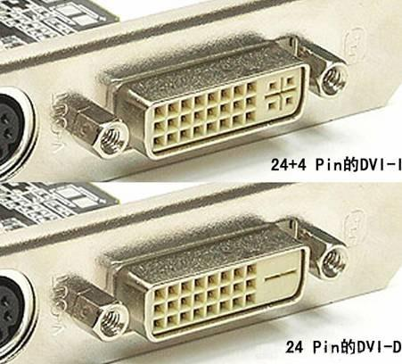
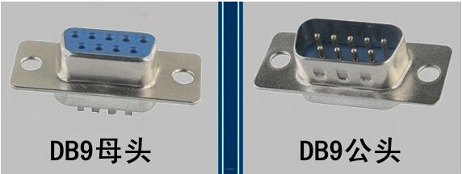

Slide 9
电气特性方面
二进制数字信号0和1的电平标准。
如：TTL电平标准、CMOS电平标准等。
1 0 1 0 1 1 0 1
延时符

Slide 10
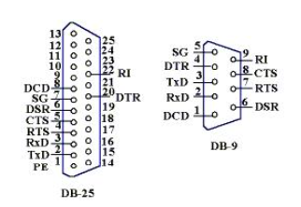
功能特性方面
定义了设备连接的每一条信号线的功能。
不同种类的外围设备，其所连接的信号线的功能会有所不同。

Slide 11
传输速度方面
数据格式方面
外围设备与主机之间的数据传送的两种形式：串行传送和并行传送。
不同外围设备在速度上差异很大。
如有的设备的数据传输速率高达每秒几百兆字节（如磁盘），
而有的设备则只有几十字节甚至更低（如键盘）。
延时符

Slide 12
计算机在接口设计上
既要考虑与标准配置的设备的连接；
也要考虑与非标准配置的设备的连接。
延时符

Slide 13
01
标准配置的设备的连接（如键盘、鼠标、显示器、磁盘等）
专门在主机板上设计相应的接口电路，或使用标准接口与主机连接。
02
非标准配置的设备的连接
通过主机的标准接口（如串口、并口、USB接口等）连接，或者使用专门的设备控制适配器连接（如显卡、网卡等）。
延时符

Slide 14
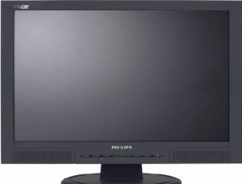
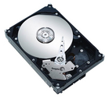


显示接口
键盘接口
磁盘接口
CPU
串行设备
串行接口
并行接口
并行设备
I/O接口
I/O接口
I/O接口
I/O设备
I/O设备
I/O设备

Slide 15


无论是与计算机标准输入输出设备连接的标准接口还是与计算机非标准配置设备连接的专用接口统称为计算机的输入输出接口，简称I/O接口。
延迟符

Slide 16
I/O接口的组成

Slide 17
输入输出设备的编址与管理
I/O端口：外围设备中可供CPU访问的寄存器。

Slide 18
每一个I/O端口都被分配一个可供CPU访问的地址，称为I/O地址或I/O端口号。
CPU通过给出I/O端口地址访问相应的I/O端口，也即访问相应的设备。
延时符

Slide 19


CPU对I/O端口的编址方式主要有两种：
独立编址方式
统一编址方式
延时符

Slide 20
I/O端口的独立编址方式
是指系统使用一个不同于主存地址空间之外的单独的一个地址空间为外围设备及接口中的所有I/O端口分配I/O地址。
01
在这种方式下，CPU指令系统中有专门的用于与设备进行数据传输的输入输出指令，对设备的访问必须使用这些专用指令进行。
02
延时符

Slide 21
80X86输入输出指令
IN AL，Port
OUT Port，AL
Port：I/O端口号
延时符

Slide 22
独立编址方式的优点
01
I/O端口的地址没有占用主存的地址空间；
I/O端口的地址码较短，地址译码器设计、实现简单，译
码时间也较短。
02
独立编址方式的缺点
只能使用专用输入输出指令访问I/O设备，对I/O设备操作的程序设计灵活性较差。
延时符

Slide 23
I/O端口的统一编址方式 --是指I/O端口与主存单元使用同一个地址空间进行统一编址。
1
在这种方式下，CPU指令系统中无需设置专门的与设备进行数据传输的输入输出指令，I/O端口被当成主存单元同样对待，对主存单元进行访问和操作的指令可以同样用于对I/O端口的访问和操作。
2
3

Slide 24
01
02
统一编址方式的优点：可以使用访存指令访I/O，对I/O设备操作的程序设计灵活性较好。
其缺点是：I/O端口的地址占用了主存的部分地址空间，对I/O端口访问的地址译码更加复杂。

Slide 25
谢 谢！
汇报人：代用名
延时符

